Slide 1
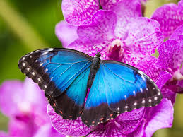
স্বাগতম

Slide 2
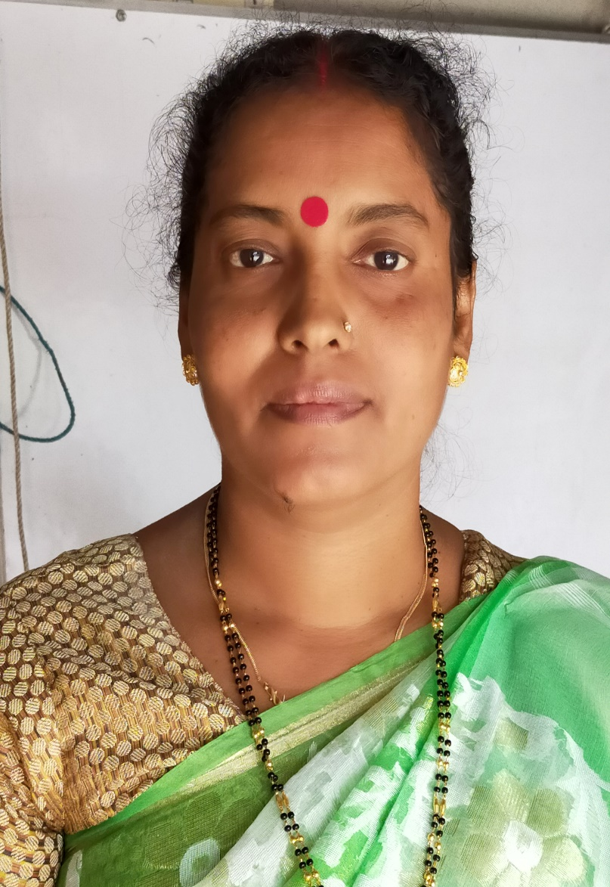
পরিচিতি
মিনতী রানী ঘোষ
সহকারী শিক্ষক
কাউয়ামারী আপ্তারউদ্দিন প্রধান উচ্চ বিদ্যালয়,
পাটগ্রাম, লালমনিরহাট।
মোবাঃ ০১৭১৮২৮৭৭৮২

Slide 3
বাংলা ২য় পত্র
7ম শ্রেণি
সময়-৫০মিঃ

Slide 4
ছবিগুলি দেখি
পুরুষ লোক
স্ত্রী লোক

Slide 5
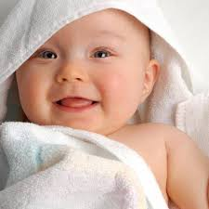
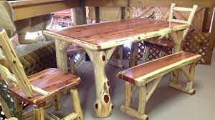
চেয়ার-টেবিল
শিশু

Slide 6
লিঙ্গ
পাঠ-৩
পৃষ্ঠা-৩৭

Slide 7
শিখনফল
এ পাঠে শিক্ষার্থীরা---
লিংগের অর্থ ও এর সংজ্ঞা দিতে পারবে।
লিংগের প্রকারভেদ বর্ণনা করতে পারবে।
লিংগান্তর করতে পারবে।

Slide 8
হাসপাতালের চিহ্ন

Slide 9
ধুমপানের চিহ্ন

Slide 10
খেলার ট্রপির চিহ্ন

Slide 11
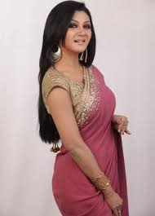
স্ত্রী লোক
পুরুষ

Slide 12
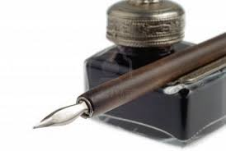
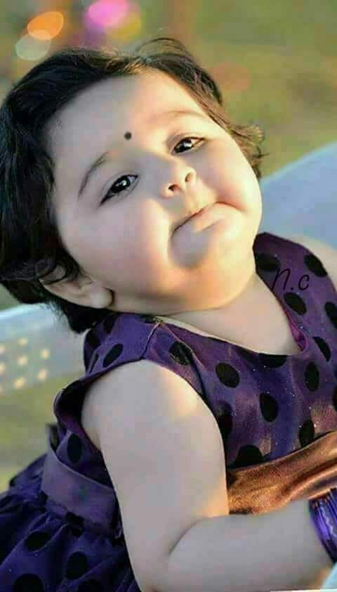
কালির দোয়াত
শিশু

Slide 13
পুং লিঙ্গ
৪
স্ত্রী লিঙ্গ
ক্লীব লিঙ্গ
উভয় লিঙ্গ

Slide 14
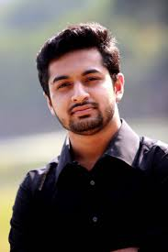
পুং লিঙ্গ

Slide 15
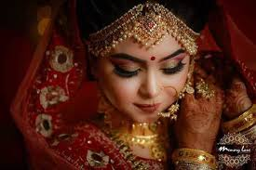
স্ত্রী লিঙ্গ

Slide 16
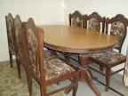
ক্লীব লিঙ্গ

Slide 17
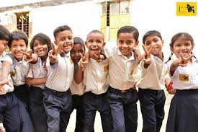
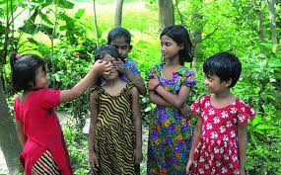
উভয় লিঙ্গ

Slide 18
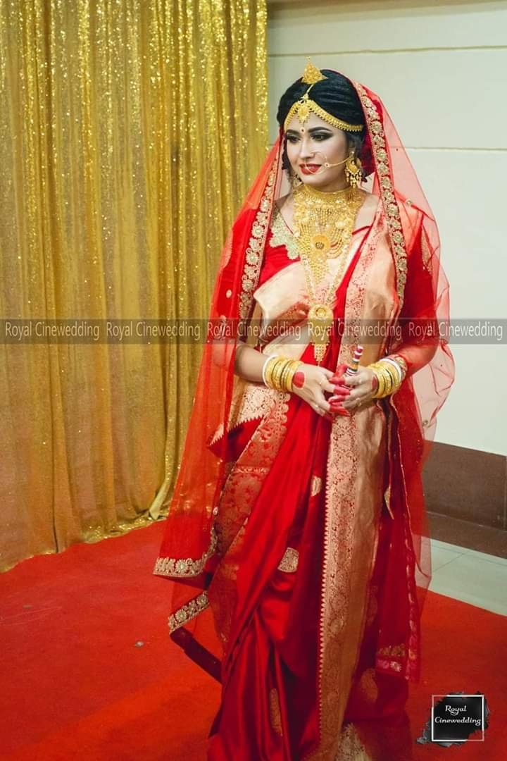
রাজা
রাণী
নিয়ম-আলাদা শব্দ ব্যবহার করে

Slide 19
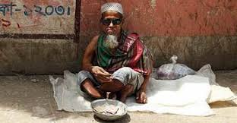
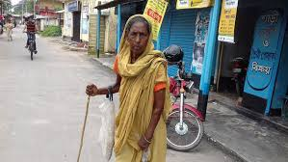
অনাথ
অনাথা
আ-প্রত্যয় ব্যবহার করে

Slide 20
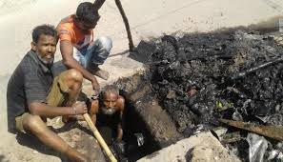
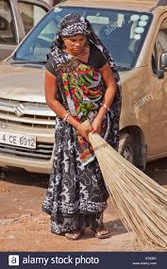
মেথর
মেথরানী
নিয়ম -আনী- প্রত্যয় ব্যবহার করে

Slide 21
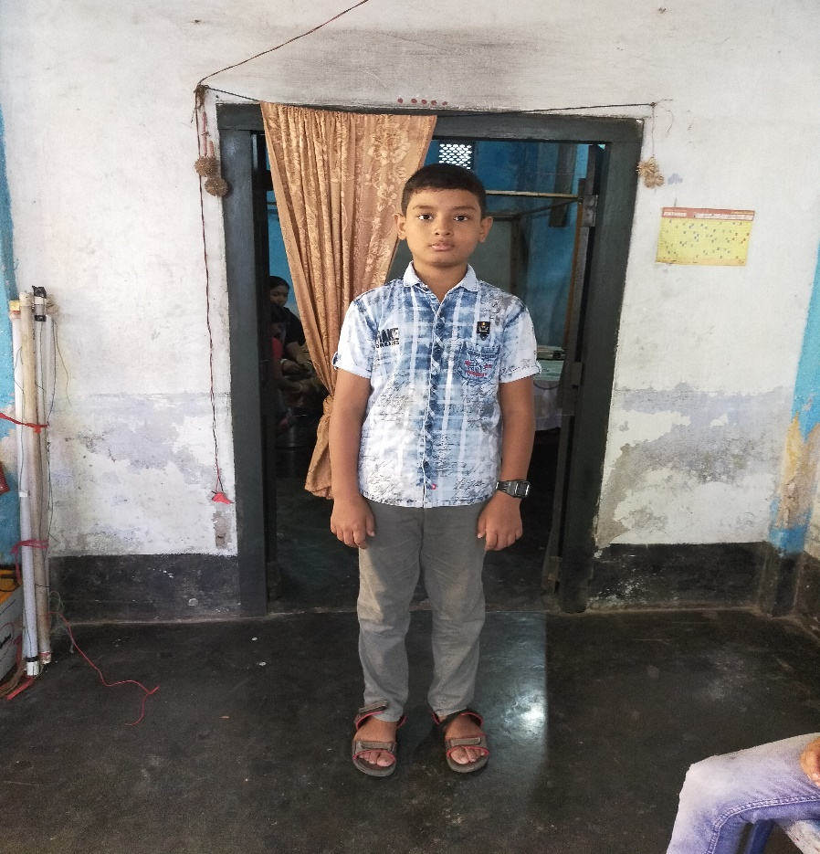
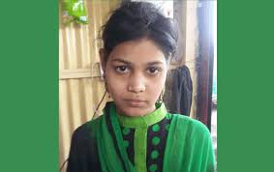
কিশোর
কিশোরী
নিয়ম-ঈ- প্রত্যয় ব্যবহার করে

Slide 22
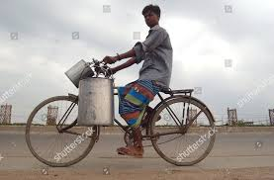
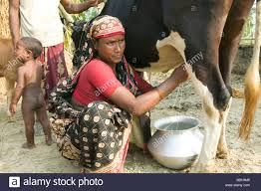
গোয়ালিনী
গোয়ালা
নিয়ম-ইনী প্রত্যয় ব্যবহার করে

Slide 23
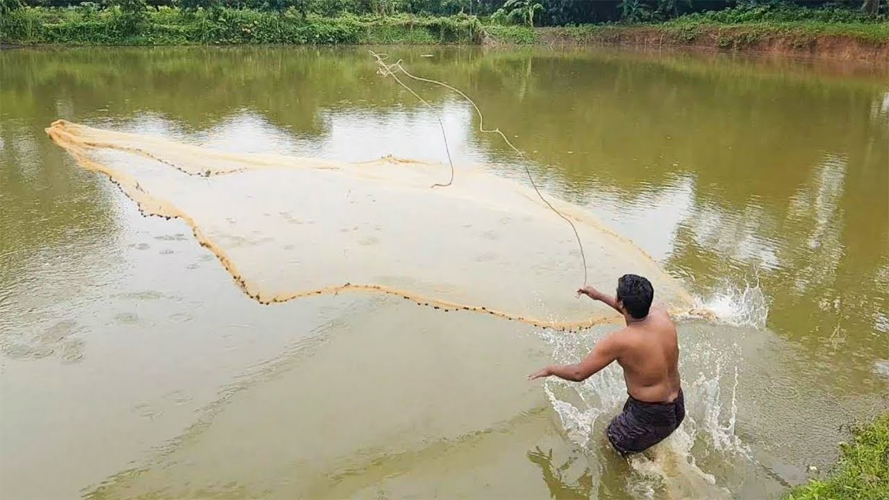
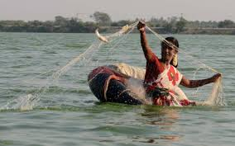
জেলে
জেলেনী
নিয়ম-নী- প্রত্যয় ব্যবহার করে

Slide 24
দলীয় কাজ
ক) লিঙ্গের প্রকারভেদ বর্ণনা কর।
খ) লিংগ নিয়মগুলো বিশ্লেষণ কর।

Slide 25
মুল্যায়ন
ক) লিংগ কী?
খ) লিংগ কয় প্রকার?
গ) ক্লীব লিংগ কী?

Slide 26
বাড়ির কাজ
১। লিংগান্তর করে আনবে-
সিংহ, পাঠক, দুলহা,নেতা

Slide 27
ধন্যবাদ

